Slide 1


アレルギー対応研修会
日本体育大学 保健医療学部 教授
救急救命士 鈴木健介

Slide 2
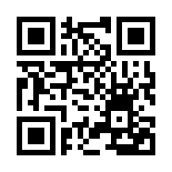
さっそくですが
https://youtu.be/F2sRAxfzL0o

Slide 3

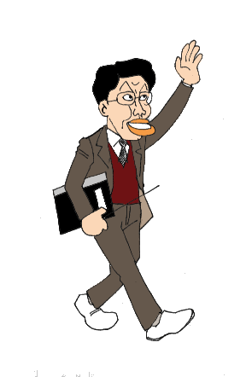



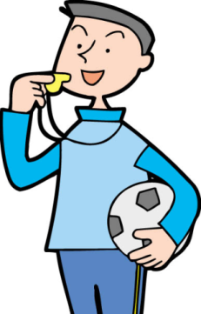
学校における緊急時の対応
緊急度判断
１１９番通報
誘導
保護者への連絡
応急処置
搬送
他の子どもへの対応
情報収集
記録

Slide 4
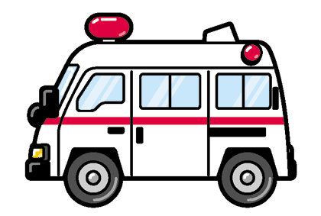
119番から病院到着まで
救急隊/救急救命士
倒れた
通 報
指 令
3-4分
9.8分
1分
1分
数分
？？？
発見から通報まで
現場と状況の聴取
出場準備
出場～現場到着
到着から患者接触
処置・病院選定・出発
＊現場到着平均時間：通報を受けてから現場に着くまで

Slide 5
初期評価
なし
119番通報/記録
応援要請/AED
呼びかけ反応
呼吸の有無
なし/わからない
心肺蘇生法
呼 吸 回 数
異常に遅いor速い
(9回/分以下、30回/分以上)
緊急
橈骨動脈
触知不可・速い
従命反応
なし
全身を見渡して、異常がないかを観察する

Slide 6
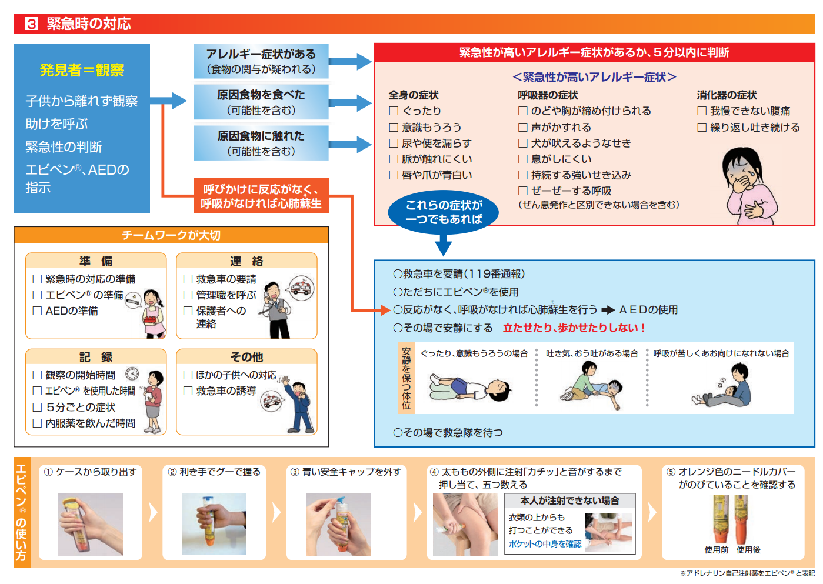
緊急性の高いアレルギー症状

Slide 7
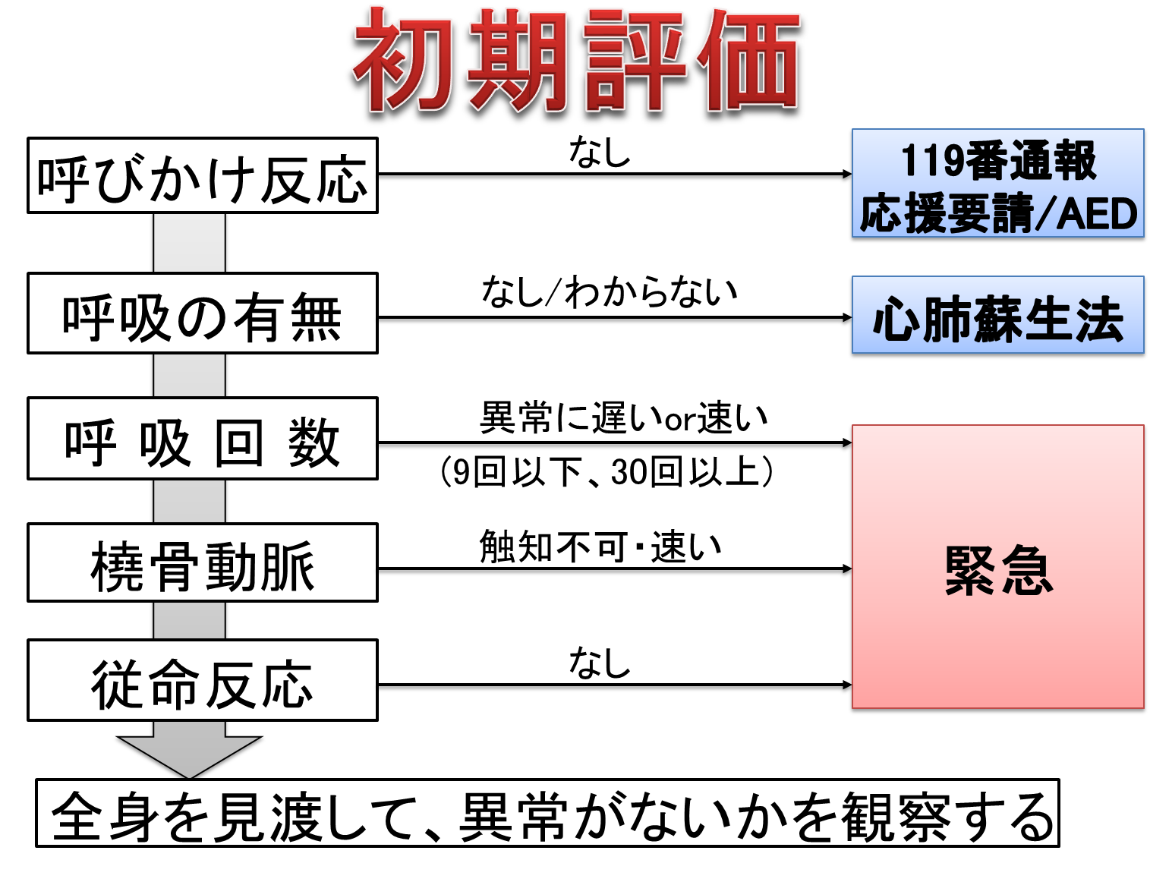
観察の流れ

Slide 8
調布市の事例
12:50頃 | おかわりのチヂミを食べた
13:22 | 「先生 気持ちが悪いという訴え有り」 先生がエピペンを出し、これ打つのか？と尋ねたが「違う、打たないで」と言われたため打つのをやめた
13:24 | 担任が養護教諭を呼ぶようにと依頼
13:31 | 養護教諭が駆けつけ、担任に救急車を呼ぶよう促し、担任は職員室から119番（その際に職員室にいた校長にも救急要請の確認を行っている） 保護者に連絡し、「エピペンを打ってください」と言われた 本人がトイレに行きたいといい、養護教諭がおぶってトイレへ 養護教諭はトイレに駆けつけた他学年の担任にAEDと人を呼ぶよう言った
13:36 | 校長が駆けつけてエピペンを打った AEDは通電の必要なしとのメッセージが流れた 養護教諭が胸骨圧迫を行った
13:40 | 救急隊到着
14:00頃 | 救急車現場出発
14:12 | 病院到着
https://www.mext.go.jp/b_menu/shingi/chousa/sports/018/shiryo/__icsFiles/afieldfile/2013/06/05/1335638_5.pdf

Slide 9
情報収集
【119番で聞かれる内容】
□住所
□状況（意識・呼吸の有無、年齢、性別など）
□通報者の情報（氏名、連絡先）
【救急隊/病院が知りたい主な情報】
□発生状況・時間経過
（何時/どこで/何をしていて/どうなった/行った処置）
□既往歴/アレルギー
□内服薬/かかりつけの病院
□家族への連絡
□名前、生年月日
□身長/体重
□その他（症状・状況による）

Slide 10
役割分担 6人1組になってください
キャラクター | 予想される役割 | 担当
最初に対応する教員 （リーダー） | 緊急度判断
最初に対応する教員に 呼ばれたら行く 教員役１（リーダー補助） | 情報収集 保護者対応
最初に対応する教員に 呼ばれたら行く 教員役２（リーダー補助） | 119番かける 記録 他の子どもへの対応
患者役 | 患者
指令センター役 救急隊役 | 119番受ける 現場に到着し情報を聞く
保護者役 | 保護者に連絡があったら 電話に出る
＊7人の場合は、リーダー補助の先生を1名増やしてください。8人の場合は、救急隊役になってください

Slide 11
指令センター役
質問内容 | 相手が言ったことを記載してください
火事ですか？救急ですか？
住所を教えてください
あなたのお名前連絡先を教えてください
どうしましたか？ 意識はありますか？ 呼吸はしていますか？

Slide 12
救急隊役
質問内容 | 相手が言ったことを記載してください
どのような状況でしたか？ （何時/どこで/何をしていて/どうなった）（行った処置）

Slide 13
保護者役
質問内容 | 相手が言ったことを記載してください
うちの子どうなったのですか？

Slide 14
振り返り
次また同じ事例が起こるとしたら、何を改善したらよい対応ができますか？
準備物品は何か？
役割分担は？
119番通報のタイミングと話す内容は？
保護者への連絡と話す内容は？
その他（状態悪化時の対応など）

Slide 15

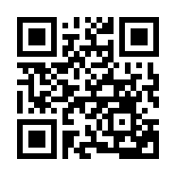
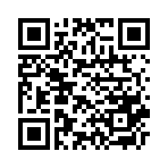
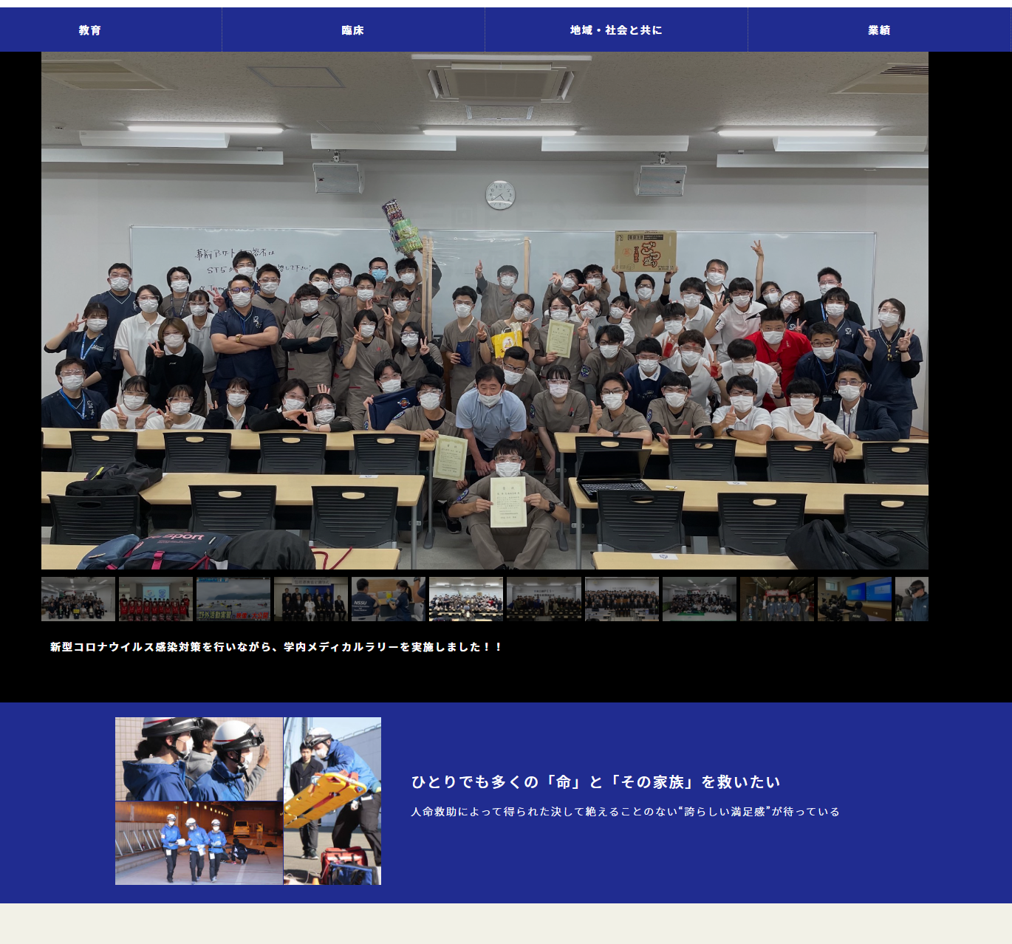
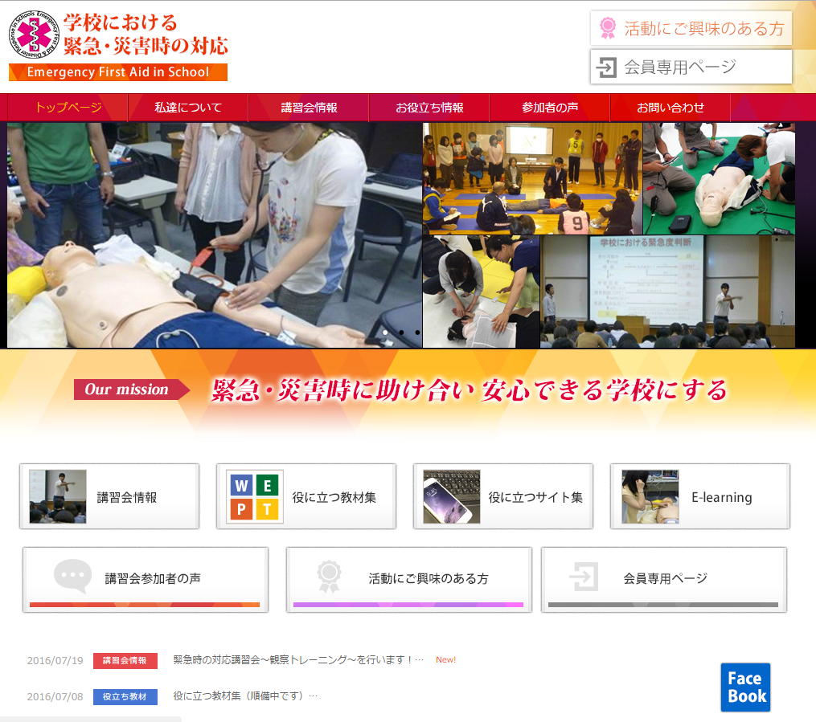
学校における緊急・災害時の対応 http://emergencyfirstaidinschool.com
誰でも受講できる講習会
最新の情報はこちら
学校の教職員を対象とした
講習会や最新の情報はこちら

